Slide 1
MVP模式浅谈
黄丁山
hdingshan@linewell.com

Slide 2
MVP的基本概念介绍
MVP的优缺点
MVP的使用小案例
MVP的小总结

Slide 3
MVP与MVC
MVC:
模型－视图－控制器（MVC）是在二十世纪八十年代为编程语言Smalltalk发明的一种软件设计模式，已被广泛使用。最典型的MVC就是JSP + servlet + javabean的模式。
MVP:
MVP 是从经典的模式MVC演变而来，它们的基本思想有相通的地方：Controller/Presenter负责逻辑的处理，Model提供数据，View负责显示。

Slide 4
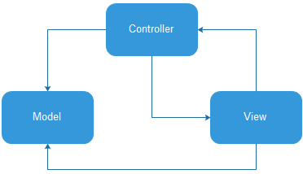
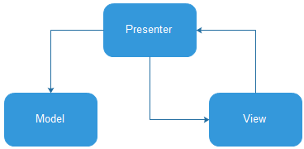
MVC与MVP的区别
View ：层其实就是程序的UI界面，用于向用户展示数据以及接收用户的输入
Model ：就是JavaBean实体类，用于保存实例数据
Controller：控制器用于更新UI界面和数据实例
Model：负责处理数据的加载或者存储，比如从网络或本地数据库获取数据等
View：负责界面数据的展示，与用户进行交互
Presenter：相当于协调者，是模型与视图之间的桥梁，将模型与视图分离开来

Slide 5
MVP和MVC在安卓上的体现
在Android开发中，Activity并不是一个标准的MVC模式中的Controller，按照MVC的分层，Activity应该属于View层，它的首要职责是加载应用的布局和初始化用户界面，并接受并处理来自用户的操作请求，进而作出响应。所以开发的时候我们经常把一些业务逻辑直接写在Activity里面，这非常直观方便，代价就是Activity会越来越臃肿，而且如果是一些可以通用的业务逻辑（比如用户登录），写在具体的Activity里就意味着这个逻辑不能复用了。这样一来V和C就耦合在一起了。但是当我们将其中复杂的逻辑处理移至另外的一个类（Presneter）中时，Activity其实就是MVP模式中View，它负责UI元素的初始化，建立UI元素与Presenter的关联（Listener之类），同时自己也会处理一些简单的逻辑（复杂的逻辑交由Presenter处理），而这就是MVP模式的工作了。
Notes:
总的来说：简洁舒适的界面+新颖吸引的内容+良好的服务器+定时更新升级=好的用户体验。

Slide 6
智慧停车App主要需求
方便单元测试
降低耦合
避免 Activity 的内存泄露
易于维护
模块职责划分明显
代码灵活

Slide 7
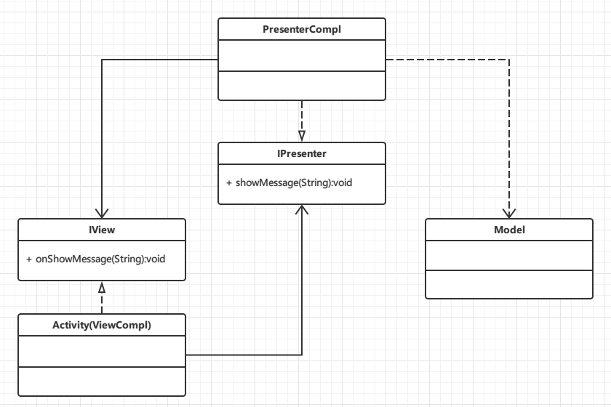
MVP模式的使用
Notes:
创建IPresenter接口，把所有业务逻辑的接口都放在这里，并创建它的实现PresenterCompl（在这里可以方便地查看业务功能，由于接口可以有多种实现所以也方便写单元测试）
创建IView接口，把所有视图逻辑的接口都放在这里，其实现类是当前的Activity/Fragment
由UML图可以看出，Activity里包含了一个IPresenter，而PresenterCompl里又包含了一个IView并且依赖了Model。Activity里只保留对IPresenter的调用，其它工作全部留到PresenterCompl中实现
Model并不是必须有的，但是一定会有View和Presenter

Slide 8
智慧停车移动App API安全机制
保证API的调用者是经过自己授权的App
登录需要传入AppKey和AppSecret，重要接口需要access_token验证。
保证数据传输的安全
主要就是采用HTTPS了。HTTPS因为添加了SSL安全协议，自动对请求数据进行了压缩加密，在一定程序可以防止监听、防止劫持、防止重发，主要就是防止中间人攻击。

Slide 9
智慧停车移动App在线帮助文档
Swagger 是一个规范和完整的框架，用于生成、描述、调用和可视化 RESTful 风格的 Web 服务。
客户端和文件系统作为服务器以同样的速度来更新。
文件的方法，参数和模型紧密集成到服务器端的代码，允许API来始终保持同步。
Swagger 让部署管理和使用功能强大的API从未如此简单。

Slide 10
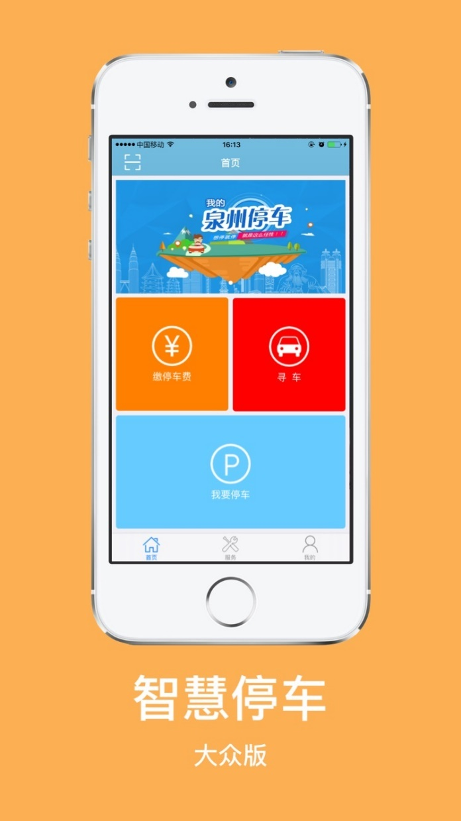
智慧停车移动App首页功能
缴停车费
寻车
我要停车

Slide 11
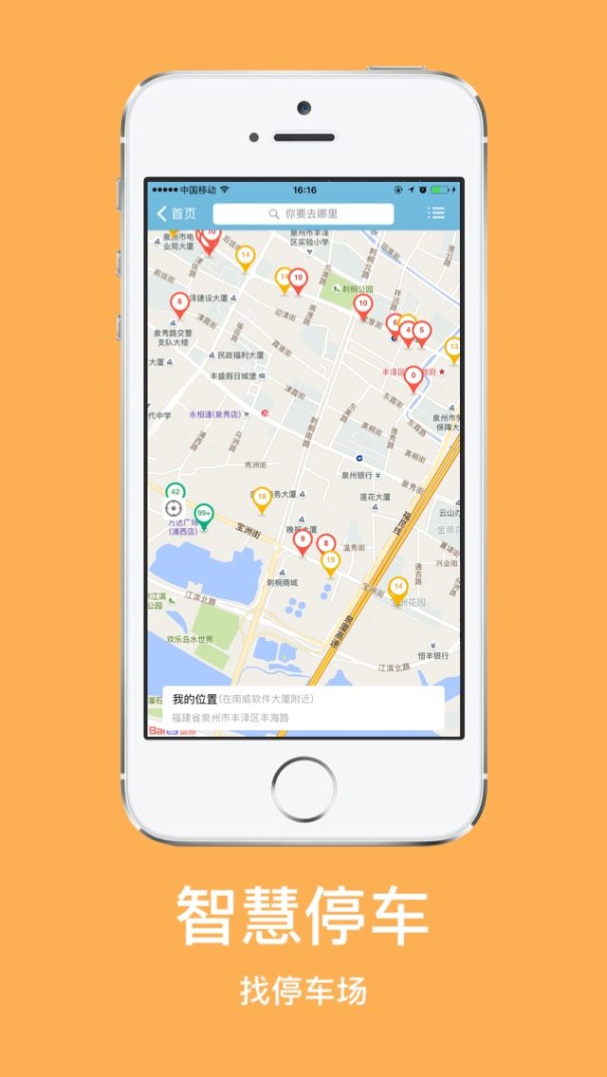
通知地图查找附近停车场
地图定位
停车场导航
空闲车位展示
Notes:
搜索停车场；
显示附近停车场及空闲车位个数；
提供导航到目的停车场功能。

Slide 12
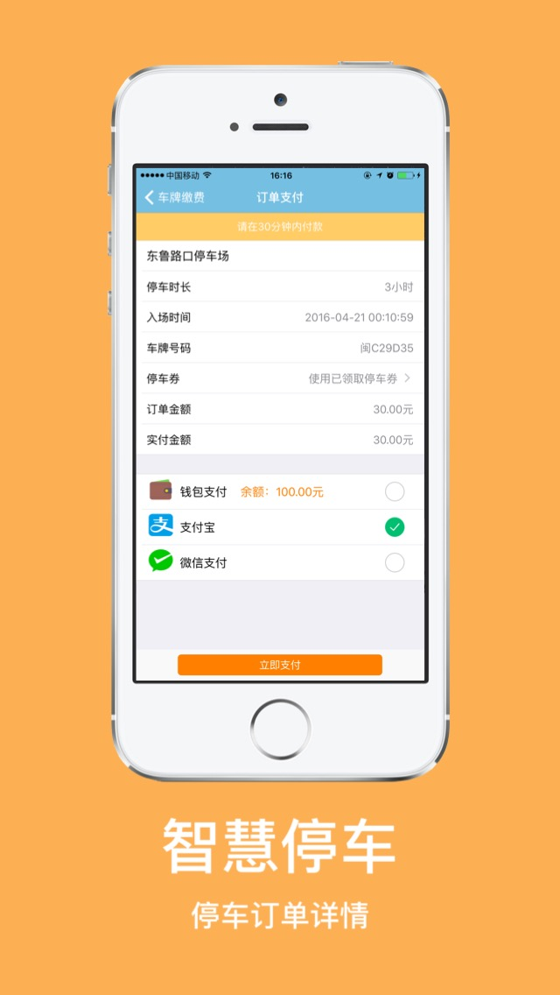
智慧停车移动App停车订单页面
钱包支付
支付宝
微信支付
Notes:
根据车牌号获取停车订单列表；
App支付支持三种支付方式，钱包支付（需要先充值），支付宝和微信支付；

Slide 13

智慧停车移动App 测试
内容测试
性能测试
App测试
功能测试
视觉测试
Notes:
1. Android需要各种品牌、各种系统版本、高中低端的手机进行，包括兼容性测试;
2. iPhone手机测试需要各种型号及系统版本的手机进行仪；
3. 核心功能，如支付功能测试。

Slide 14
智慧停车移动App 发布
App发布
Android版
发布各应用市场。如：百度应用市场、腾讯应用宝、小米应用市场、360应用市场等。
iOS版
发布Apple 官方
App Store.
需要注册公司版iOS开发者账号。
Notes:
Android版需要签名和混淆；
应用截图要注意高质量；
应用描述要清楚，设置多个关键词;
iOS图标大小要按照官方要求的设计规范；
iOS上架审核周期较长，需要在审核说明补充各种功能描述，如有支付功能，需要明确说明；
生成二维码图片进行推广。

Slide 15
谢 谢
蔡新
cxin@linewell.com

